Slide 1

ROUTE DE L’AEROPORT, BP ; 302 COTONOU
Tél : 21 30 10 20 – Fax : 21 30 18 51
www.finances.bj ; ww.dgae.finances.bj
PRESENTATION 1
TRANSFORMATION STRUCTURELLE DE L’ECONOMIE : SECTEURS PROTEURS ET CONTRIBUTION A LA CROISSANCE
Aristide MEDENOU,
Directeur Général des Affaires Economiques
Janvier 2021

Slide 2
BREF APERÇU DU BENIN
Population | 11.9mn (2019e)
Taux d’accr. | 3,5%
Qualité des institutions et Politiques | CPIA 2019: 3,6 (6ème en Afrique, 2ème dans l’UEMOA) Indice Mo Ibr 2019 : (13 ^{ème} en Afrique, 2 ^{ème} UEMOA) Transparency Inter 2019 : (10 ^{ème} en Afr Sub., 2 ème UEMOA)
Facilité de faire des Affaires | DB 2020 : (149ème Mondial, 6 ^{ème} UEMOA)
Notation financière | B⁺ perspective stable (S&P) B stable (Fitch Rating)
Niveau de développement | Pays à revenu intermédiaire de la tranche inférieure IDH 2019 : 0,545 (158 ^{ème} Mondial, 1er de l’UEMOA) PIB/tête 2019 : 689 101,2 FCFA FCFA
Quelques distinctions | 1er sur les 76 pays IDA en matière de transparence de la dette (Banque Mondiale, 2020) Meilleure gestion de la dette en Afrique Subsaharienne (FMI & Banque Mondiale, 2019) Top 4 des économies les plus dynamiques d’Afrique Subsaharienne (FMI, 2019)
Burkina-Faso
Guéné
Batia
Kandi
Natitingou
Djougou
Parakou
Togo
Nigéria
Ghana
Savalou
Abomey
Lokossa
Ouidah
Cotonou
PORTO NOVO
Golfe du Bénin
Notes:
Cette diapositive montre les faiblesses de l’économie béninoise, les défis auquel il faut faire face et les actions qui ont été déployées depuis 2016 pour atteindre les objectifs qu’illustrent ces défis

Slide 3

SITUATION ÉCONOMIQUE ET FINANCIÈRE 2017-2020
Evolution du taux de croissance économique (%)
1
Evolution du déficit budgétaire (%)
3
- 5,1
Evolution du taux d’inflation (%)
2
Evolution du taux d’endettement (%)
4
Notes:
Cette diapositive montre les chiffres clés de l’économie nationale à fin 2019 et les perspectives initiales et révisées (reflétant les effets de la covid-19) pour l’année 2020.
Le taux de croissance de l’économie s’est établi à 6,9% en 2019. Pour 2020, la croissance est attendue à 3,5% contre une prévision initiale de 7,6%. Cette décélération anticipée du rythme de création de la richesse nationale est principalement imputable à la pandémie du coronavirus qui a induit un double choc sur l’offre et la demande mondiale. La croissance devrait se réaliser dans un environnement de maîtrise des prix. Malgré le ralentissement de l’économie attendu pour 2020, la croissance resterait pourtant à un niveau appréciable par rapport aux autres pays de l’UEMOA.
L’accélération du rythme de création de la richesse, sur la période 2017-2019, se déroule dans un contexte de consolidation budgétaire. Le déficit budgétaire, dons compris, atteindrait 0,5% du PIB en 2019, alors qu’il est parti de 4,4% en 2016. Pour 2020, il est attendu à 3,4% du PIB contre une prévision initiale de 1,8%, en lien avec les effets dépressifs sur les recettes et les dépenses supplémentaires occasionnés par la crise de la covid-19.
Toutefois, le taux d’endettement devrait globalement être maîtrisé, s’affichant à 43,1% en 2020 contre 39,7% en 2017. Selon les analyses du services techniques du MEF et du FMI, la dette du Bénin est viable et ses finances publiques soutenables.

Slide 4
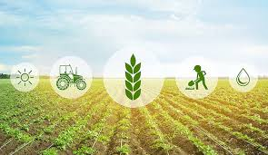
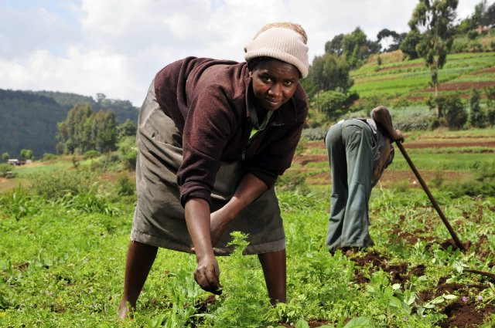
ETAT D’AVANCEMENT DES PROJETS STRUCTURANTS (1/4)
Dans le domaine agricole
QUELQUES GRANDES (2) RÉFORMES PHARES
Gestion de la filière coton totalement confiée aux acteurs : Désengagement de l’État. Mise en place de 07 Agences Territoriales de Développement Agricole (ATDA) en charge chacune de l’administration de chaque Pôle de Développement Agricole pour prendre en charge la promotion des filières agricoles. Promotion de nouvelles filières agricoles à haute valeur ajoutée (anacarde, ananas, maraichers) et conventionnelles (riz, maïs, manioc).
Graphique : Évolution de la production de coton sur la période 2016-2019 (en tonnes)
DISTINCTIONS
Premier producteur africain de coton pour la campagne cotonnière en 2018 et 2019 Le Bénin figure dans le top 10 africain des producteurs de noix d’anacarde, d’ananas et d’huile de palme.
Source : AIC, Septembre 2020
Source : DSA/MAEP, Septembre 2020

Slide 5
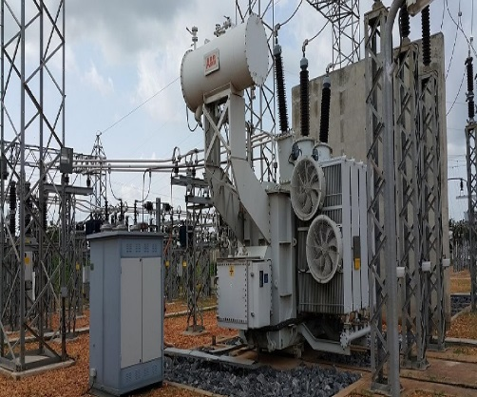
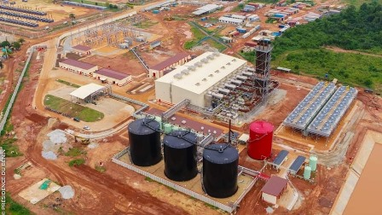
ETAT D’AVANCEMENT DES PROJETS STRUCTURANTS (2/4)
Dans le domaine de l’énergie électrique
PRINCIPAUX PROJETS/REFORMES
Mise en service d’une nouvelle centrale énergétique de 127 MW Lancement de la construction d’une nouvelle centrale énergétique de 146 MW Mise en délégation de gestion de la SBEE Création d’une société de production et d’une société de distribution d’électricité
RESULTAT
Taux d’autosuffisance de 11% en 2016 à 71% en 2020 Prévision : plus de 100% à l’horizon 2023 Hausse du taux d’électrification de 40% environ en 2014 à 54% en 2019

Slide 6
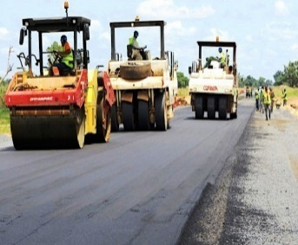
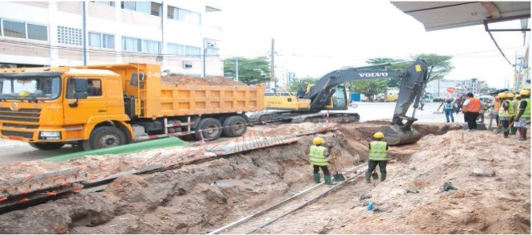
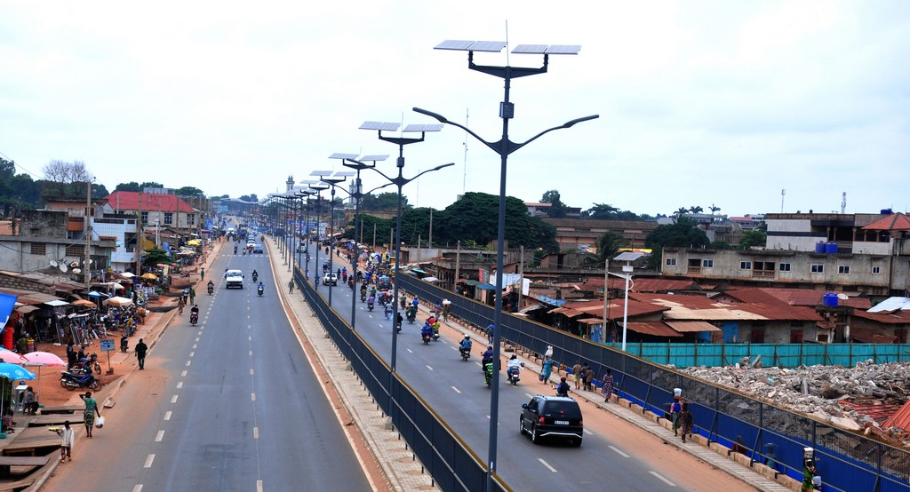
ETAT D’AVANCEMENT DES PROJETS STRUCTURANTS (3/4)
Dans le domaine des infrastructures
GRANDES REALISATIONS DEPUIS 2016
Construction pour le compte du projet Asphaltage phase A d'un linéaire total de 200 km et de plusieurs chantiers routiers dont la route des pêches. Construction de 22 stades dans les localités du Bénin : Djougou, Tanguiéta, Nikki, Kouandé, Malanville, Banikoara, Bèmbèrèkè, Abomey, Savalou, Covè, Ouèssè, Toffo, Comè, Djakotomey, Dogbo, Aplahoué, Grand-Popo, Adjohoun, Avrankou, Pobè, Kétou, Ouidah. Construction de 35 marchés urbains Construction de la route des pêches
Source : DGAE, Décembre 2020

Slide 7


ETAT D’AVANCEMENT DES PROJETS STRUCTURANTS (4/4)
Dans le domaine de la technologie, de l’information et de la communication
GRANDES REALISATIONS DEPUIS 2016
Déploiement de l’Internet haut et très haut débit sur l’ensemble du territoire Généralisation de l’usage du e-commerce Réduction considérable des tarifs du services internet et augmentation de la capacité internet fournie au consommateur
RESULTAT
Déploiement de l’Internet haut débit caractérisée par une dorsale en fibre optique qui parcoure le Bénin du nord au sud de p lus de 2 0000 km Plus de 90% des communes ont accès à l’internet haut débit à travers la fibre optique 29 sites de de réseau de communication numérique pour la diffusion de la TNT
Source : DGAE, Décembre 2020

Slide 8
CADRAGE MACROÉCONOMIQUE À MOYEN TERME
Déficit budgétaire, dons compris sur la période 2020 – 2023 (% du PIB)
Source : DGAE, Décembre 2020
Evolution du taux d’endettement de 2015 à 2021 (%)
Source : DGAE, Décembre 2020
Source : FMI-DGAE, Décembre 2020
Notes:
En perspective, la croissance de l’économie restera robuste à moyen terme et son taux varie en fonction des scénarii.
Le scénario de référence est conforme aux prévisions convenues avec le FMI pour 2021 et à moyen terme. Il suppose une amélioration de la crise de la COVID-19 au second semestre 2020 et une reprise progressive de l’économie à partir de 2021. Dans ce scénario, le taux de croissance de l’économie s’afficherait à 6,0% en 2021 contre 3,5% en 2020.
Le scénario pessimiste suppose une persistance des effets négatifs de la pandémie de la COVID-19 jusqu’à la fin de l’année 2020. Il tient également compte des incertitudes liées aux élections présidentielles de 2021, notamment l’attentisme généralement observé dans le monde des affaires. Dans ce scénario, le taux de croissance s’afficherait à 4,1% en 2021 contre 2,3% en 2020.
Enfin, le scénario optimiste suppose des effets négatifs de la crise de la COVID-19 moins importants que prévus en 2020. Il suppose que l’économie retrouvera sa trajectoire de croissance d’avant crise dès 2021. Dans ce contexte, le taux de croissance s’afficherait à 7,6% en 2021 contre 4,5% en 2020.

Slide 9
STRATÉGIE D’ENDETTEMENT
Recours prioritaire aux financements extérieurs concessionnels
Recours aux bailleurs non traditionnels
Réduction progressive du recours aux bons de Trésor
Allongement de la maturité des obligations

Slide 10
Je vous remercie

